Slide 1
第四节
高斯公式及其应用
一、高斯公式
推广
Green 公式
Gauss 公式
二、通量与散度

Slide 2
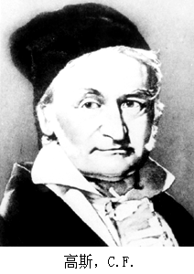
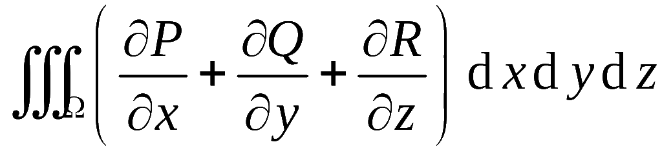
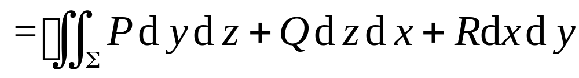
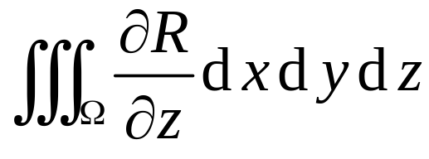
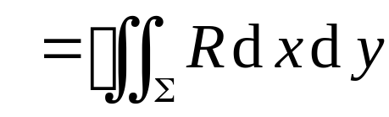
一、高斯 ( Gauss ) 公式
定理1.
设空间有界闭区域 Ω 由分片光滑
有向闭曲面Σ (取外侧)所围成,
函数 P, Q, R 在
Ω 上有连续的一阶偏导数 ,
则有
(高斯公式)
下面先证:

Slide 3





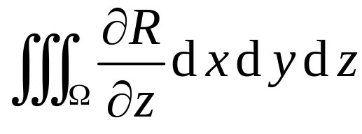
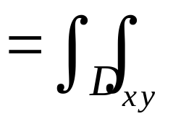
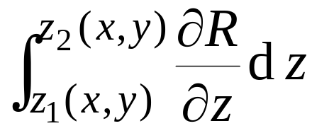













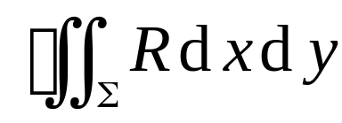
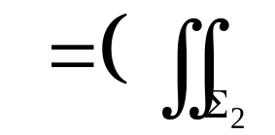
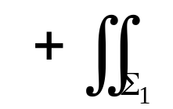
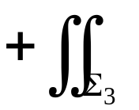

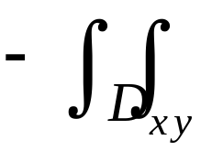


证:
设
（xy-型区域) ,
其中
是柱面的一部分.
于是

Slide 4
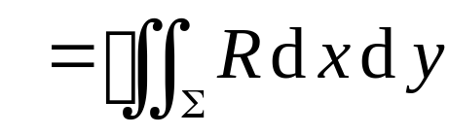
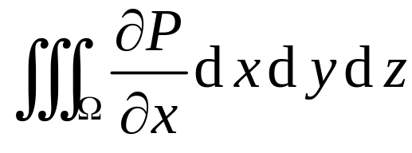
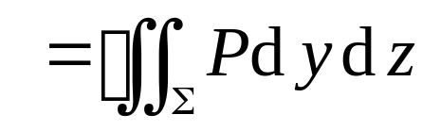
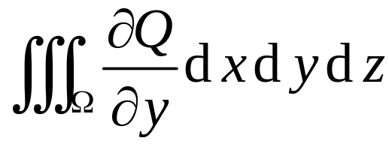
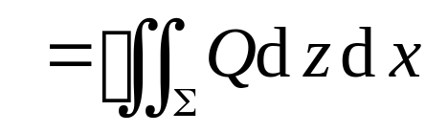
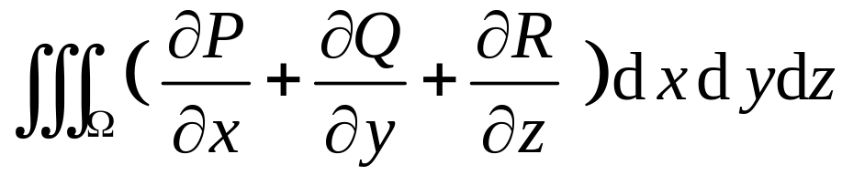
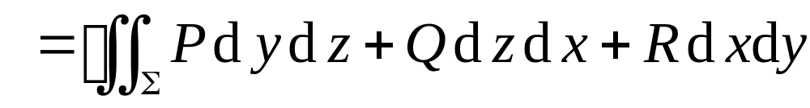
所以
若 Ω 不是 xy-型区域 ,
则可引进辅助面
将其分割成若干个 xy-型区域,
在辅助面
正反两侧面积分正负抵消,
故上式仍成立 .
类似可证
三式相加, 即得高斯公式：

Slide 5
在高斯公式中,
若令
则可得空间
区域的体积公式
这里Σ为区域Ω边界曲面的外侧.
高斯公式将第二型曲面积分化为了三重积分，
因此
利用高斯公式可以简化某些第二型曲面积分的计算.

Slide 6
例1.
计算
其中Σ为由
与 z=0 所围上半球区域 Ω
边界曲面的外侧.
解:
因此由高斯公式
用球坐标

Slide 7
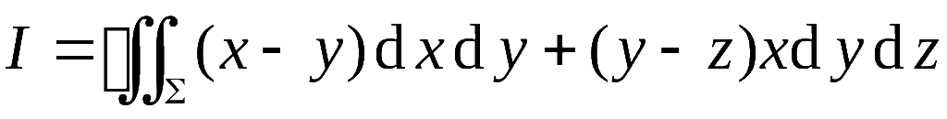
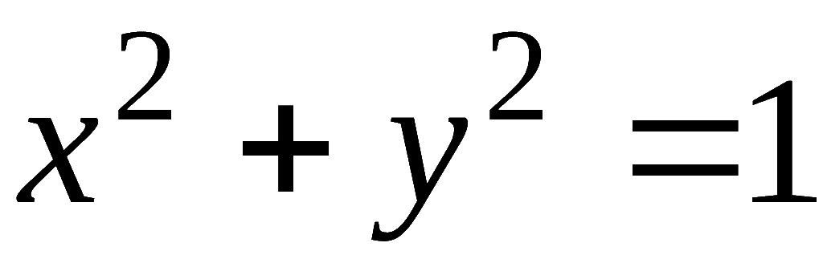




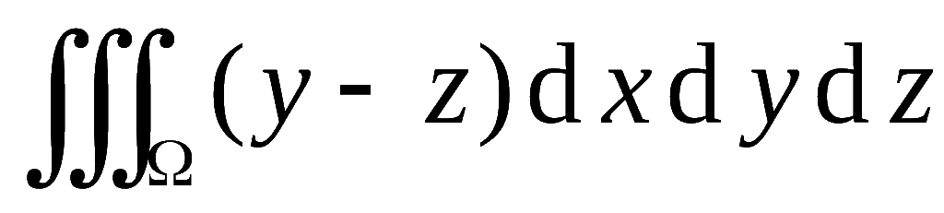
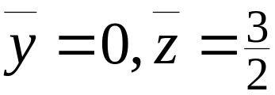
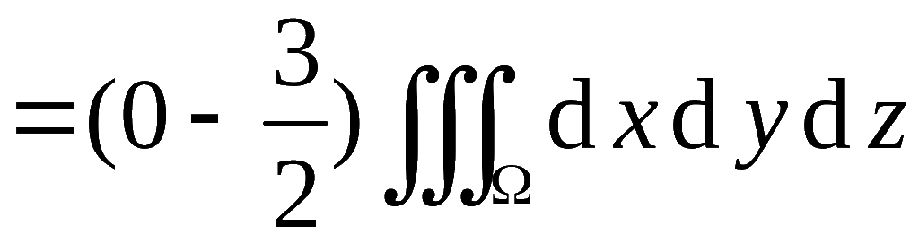
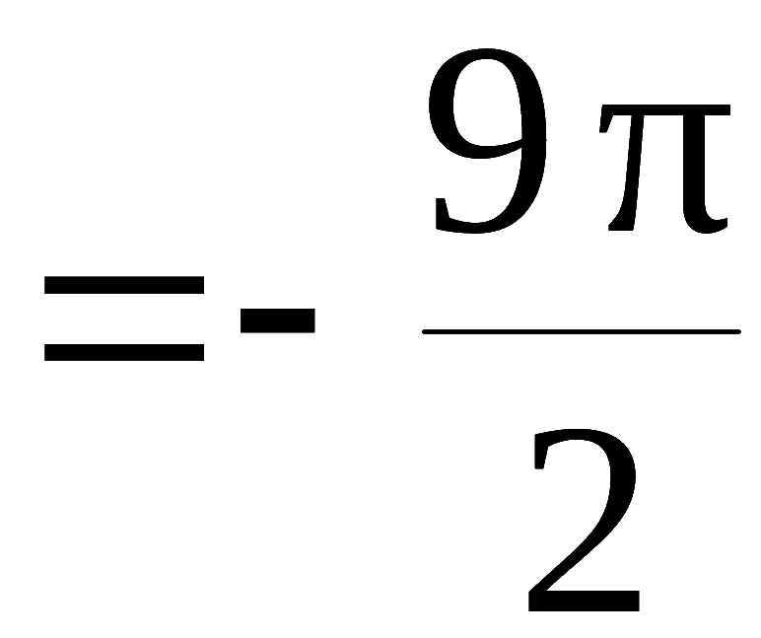
例2.
用高斯公式计算
其中Σ 为柱面
及平面 z = 0 , z = 3 所围空间
闭域 Ω 的整个边界曲面的外侧.
解:
由高斯公式, 得
I =
利用重心公式比较方便, 注意
思考:
若 Σ 改为内侧, 结果有何变化?
若 Σ 为圆柱侧面(取外侧) , 如何计算?

Slide 8

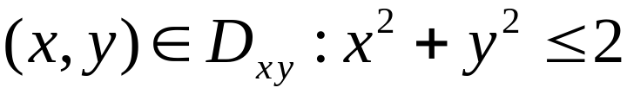




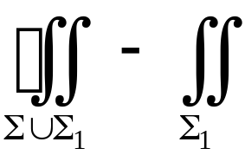
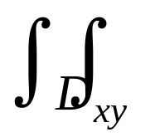

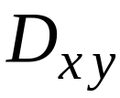
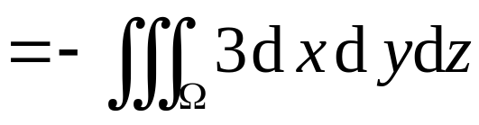


例3.
设Σ 为抛物面
位于
的上侧, 求
解:
作辅助曲面，取下侧
先二后一
用极坐标

Slide 9
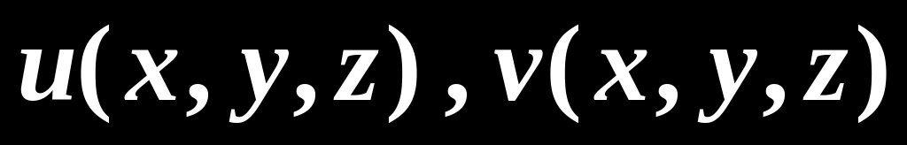


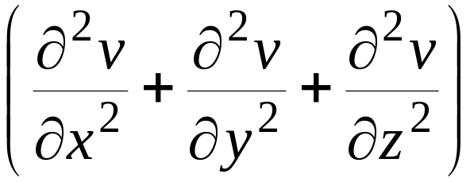
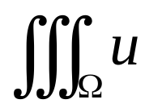



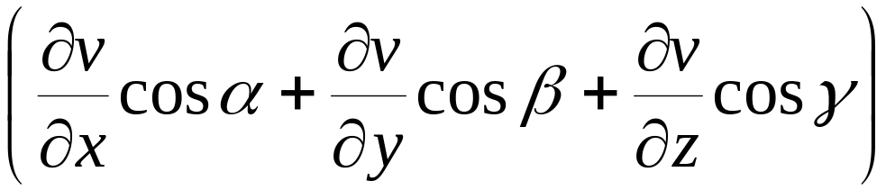
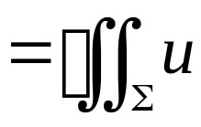





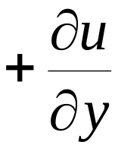

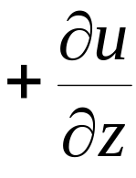

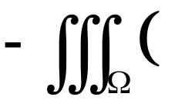

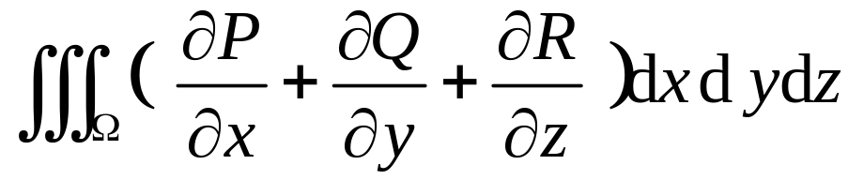
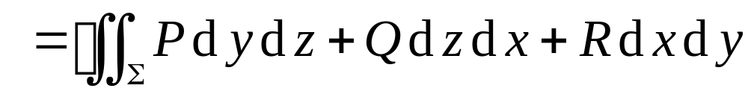
例4.
设函数
在闭区域Ω 上具有一阶和
二阶连续偏导数, 证明格林( Green )第一公式
其中Σ 是整个Ω 边界面的外侧.
注意:
高斯公式

Slide 10
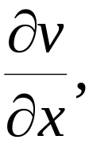
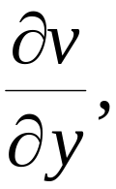
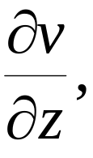

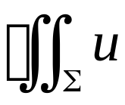
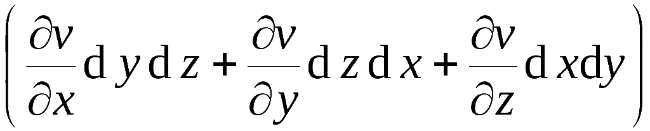
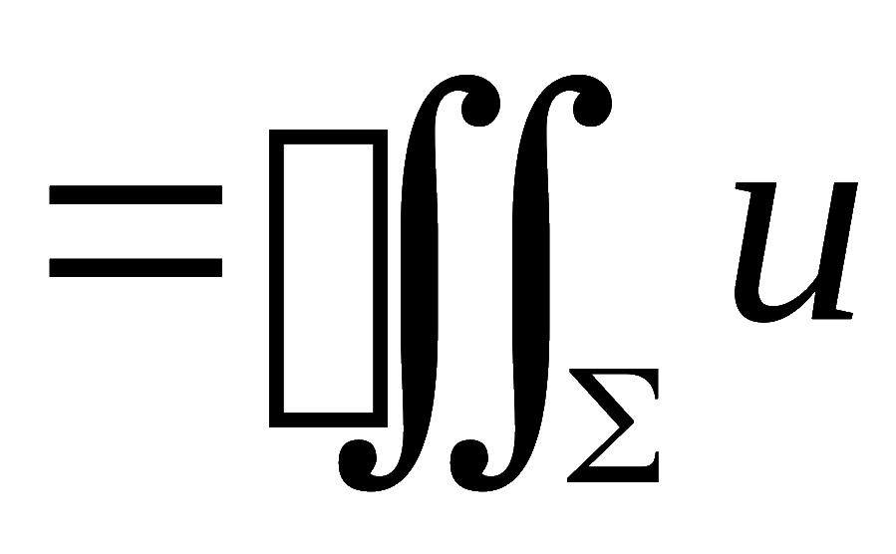
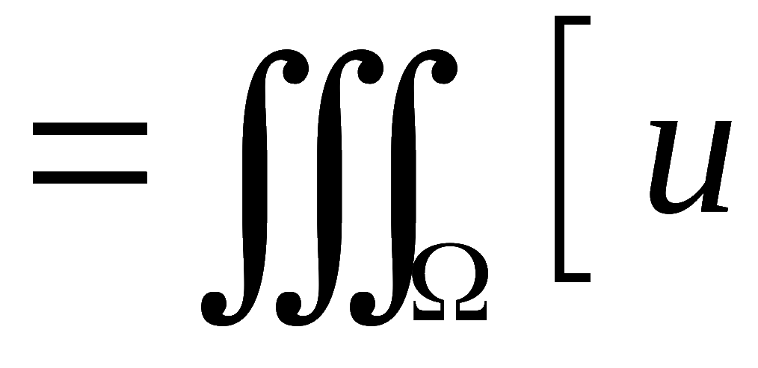
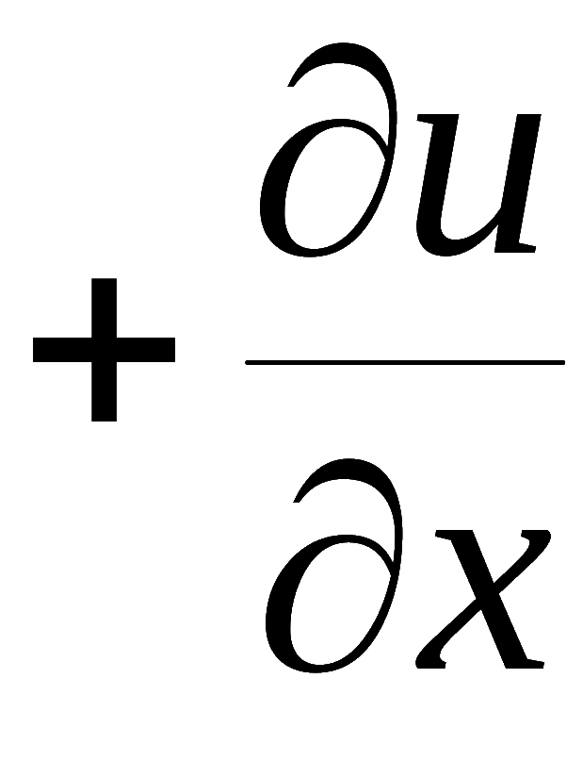
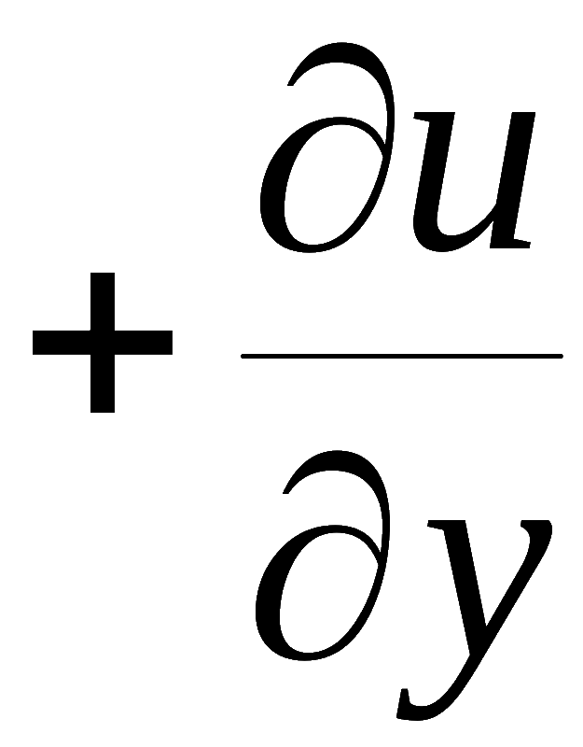


证:令
由高斯公式得
注意:
高斯公式
移项即得所证公式.

Slide 11
例5.
当函数 P, Q, R 在闭曲面Σ内存在点不满足高斯定理
条件时,
可考虑添加辅助曲面后再用高斯公式.
计算
其中Σ
为椭球面
取外侧，
解:
作辅助曲面
取内侧.
足够小,
使得
围成的小球体
在Σ所围区域内部，
则在
与
围成的区域Ω内函数满足高斯公式的条件.
由

Slide 12
得
于是
取内侧

Slide 13





二、通量与散度
实例.
设稳定流动的不可压缩流体的密度为1,
速度场为
设Σ 为场中任一有向曲面,
则由对坐标的曲面积分的物
理意义可知,
单位时间通过曲面Σ 的流量为
由两类曲面积分的关系, 流量还可表示为

Slide 14




若Σ 为方向向外的闭曲面,
则单位时间通过Σ 的流量为
当Φ > 0 时,
说明流入Σ 的流体质量少于
流出的,
表明Σ 内有源;
当Φ < 0 时,
说明流入Σ 的流体质量多于流出的,
表明
Σ 内有洞 ;
当Φ = 0 时,
说明流入与流出Σ 的流体质量相等 .
根据高斯公式, 流量也可表为
(1)

Slide 15







为了揭示场内任意点M 处的特性,
设Σ 是包含点 M 且
方向向外的任一闭曲面 ,
记Σ 所围域为Ω ,
在(1)式两边同除以Ω 的体积 V,
并令Ω 以
任意方式缩小至点 M, (记作
则有
此式反应了流速场在点M 的特点:
其值为正,负或 0,
(1)
分别反映在该点有流体涌出, 吸入, 或没有任何变化.

Slide 16





设有向量场
其中P, Q, R 具有连续一阶偏导数,
Σ 是场内的一片有向
曲面,
其单位法向量 n,
则称
为向量场 A 通过
有向曲面 Σ 的通量(流量) .
divergence
在场中点 M(x, y, z) 处
记作
称为向量场 V 在点 M 的散度.
显然

Slide 17




注:
由实例可知, 散度是通量对体积的变化率, 且
则称该点为源,
则称该点为洞(负源),
表明该点处无源,
散度绝对值的大小反映了源的强度.
若向量场 V 处处有
, 则称 V 为无源场.
例如, 匀速场
故它是无源场.

Slide 18













例6.
置于原点, 电量为 q 的点电荷产生的场强为
解:
计算结果与仅原点有点电荷的事实相符.

Slide 19























例7.
穿过曲面Σ 流向上侧的通量,
求向量场
其中Σ 为柱面
被平面
截下的
有限部分.
解: 记
则Σ 上侧的法向量为
在Σ 上
故所求通量为

Slide 20
高斯(1777 – 1855)
德国数学家、天文学家和物理学家,
是与阿基米德, 牛顿并列的伟大数学家,
他的数学成就遍及各个领域 ,
在数论、
代数、非欧几何、 微分几何、 超几何
级数、复变函数及椭圆函数论等方面均有一系列开创
性的贡献,
他还十分重视数学的应用,
在对天文学、大
地测量学和磁学的研究中发明和发展了最小二乘法、
曲面论和位势论等.
他在学术上十分谨慎,
恪守这样的
原则:
“问题在思想上没有弄通之前决不动笔”.

